Slide 1
ГБОУ г.МОСКВЫ КОМБИНИРОВАННОГО ВИДА № 696
Развитие
коммуникативных
способностей
у детей в играх и повседневной жизни.
Подготовила: воспитатель группы № 3
Маркова Таисия Васильевна

Slide 2
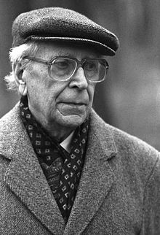
…Хорошие манеры созданы
опытом множества Поколений и знаменует Многовековое стремление людей Быть лучше, жить удобнее и красивее.
/российский филолог, искусствовед,
Сценарист, академик РАН
Д.С.Лихачев /

Slide 3
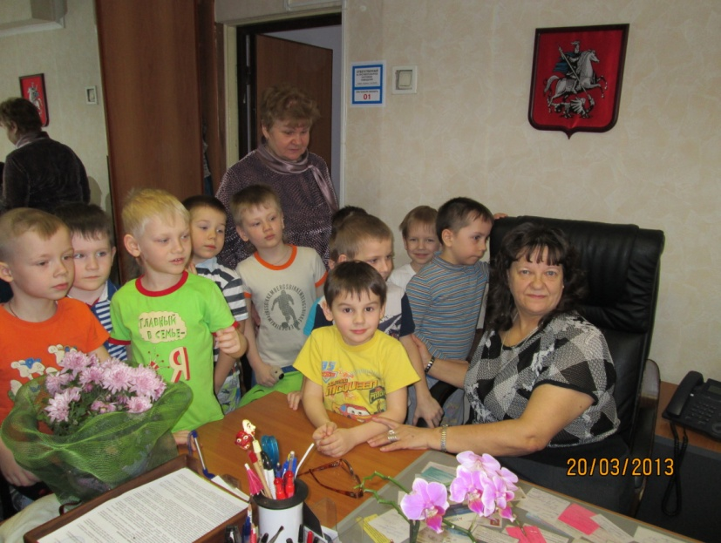
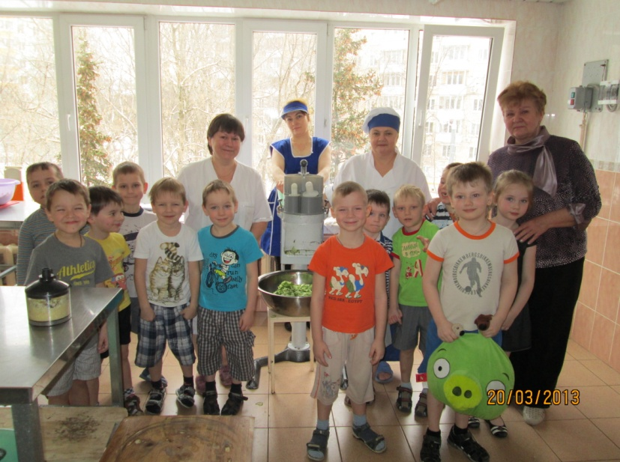
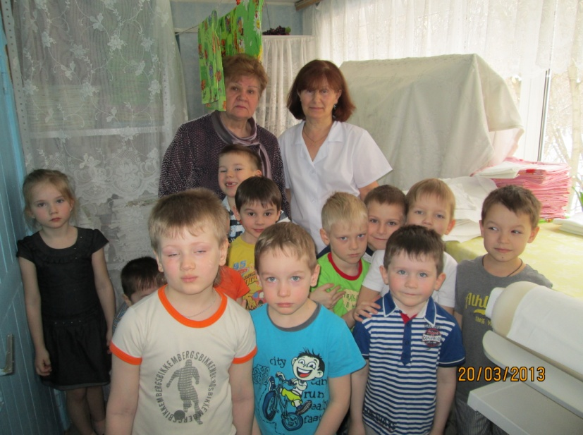
Знакомство с детским садом

Slide 4
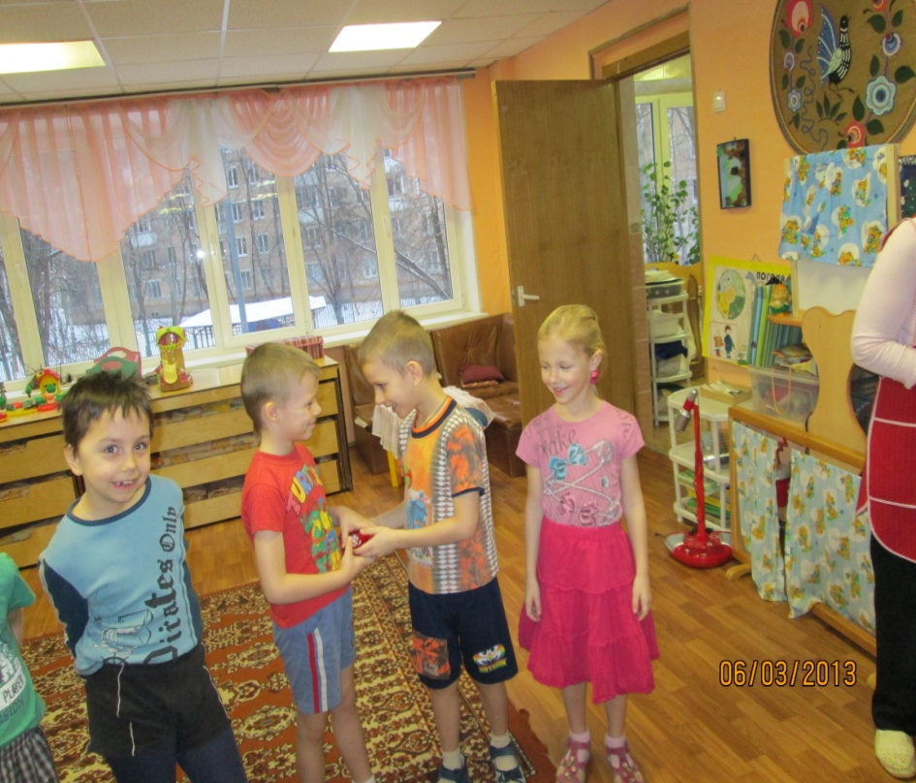
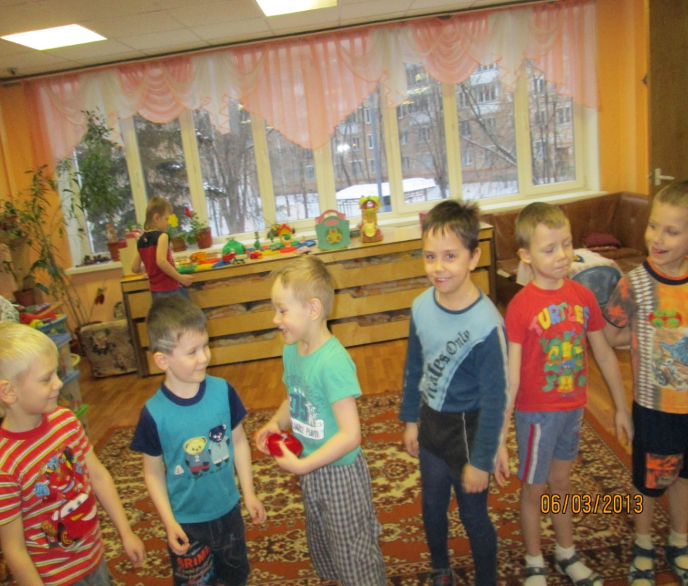
Называем друг друга ласково

Slide 5
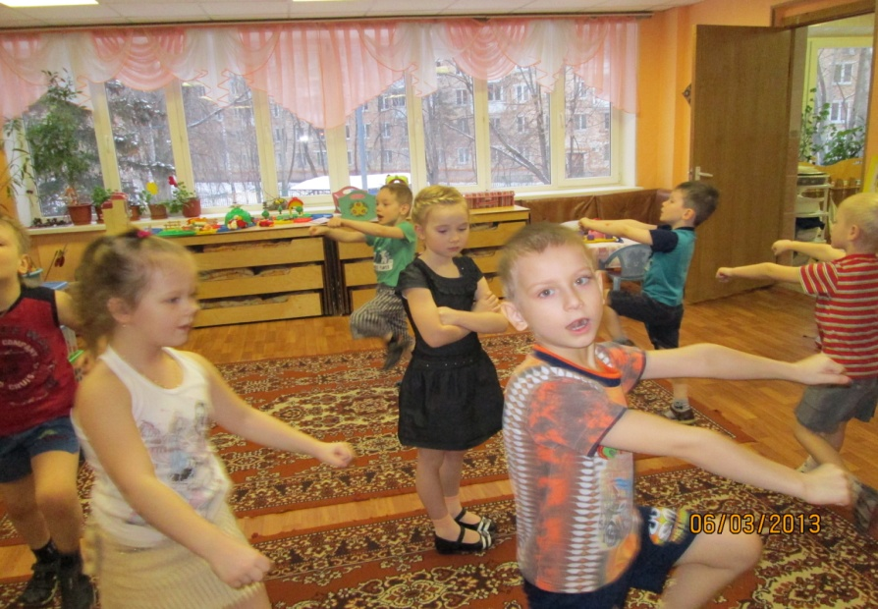
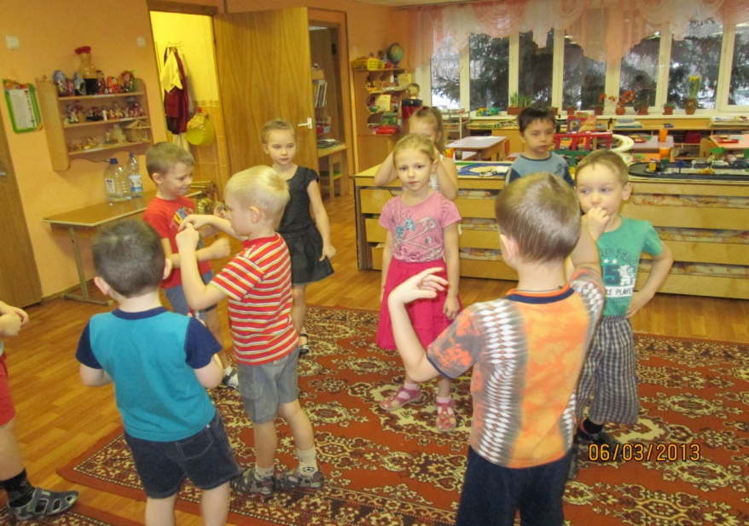
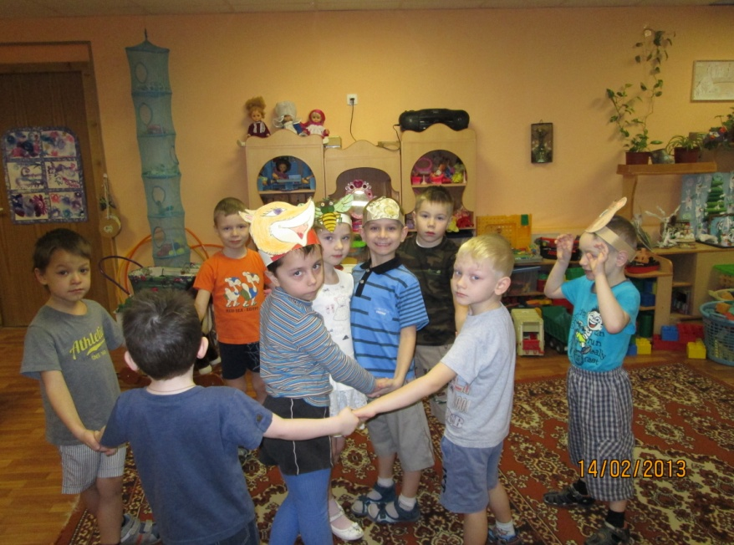
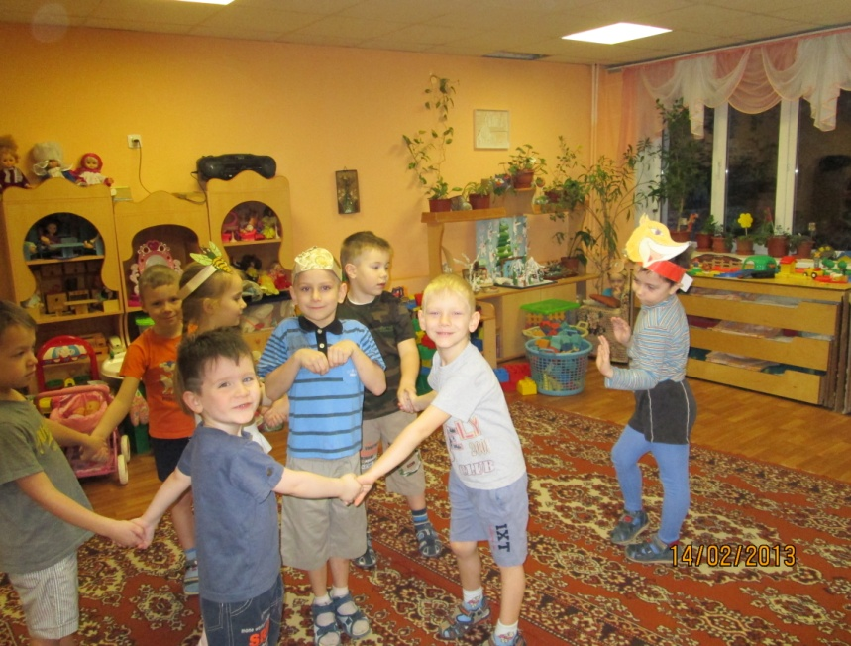
Формируем коллектив и дружелюбие

Slide 6
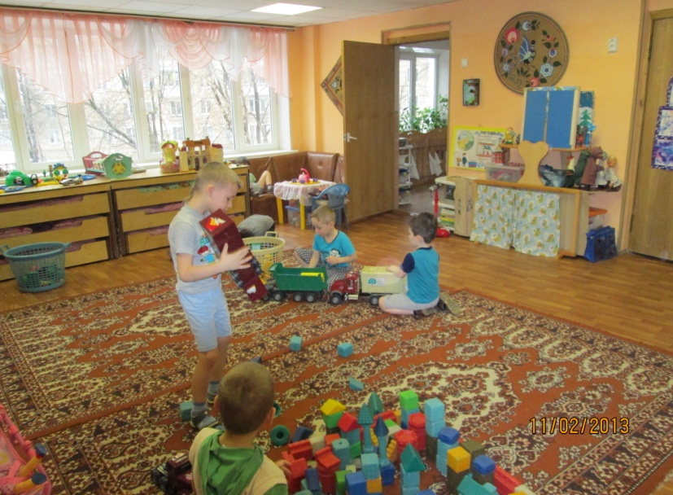
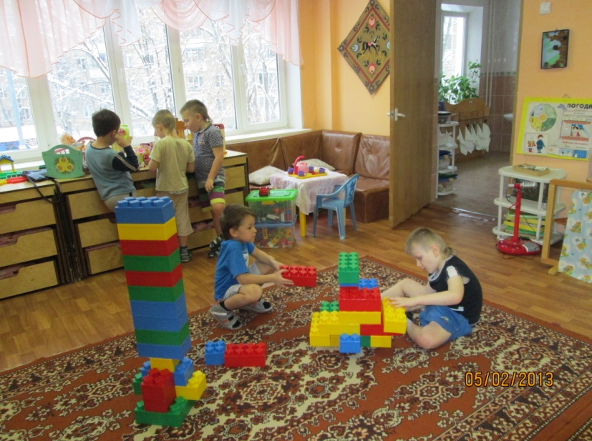
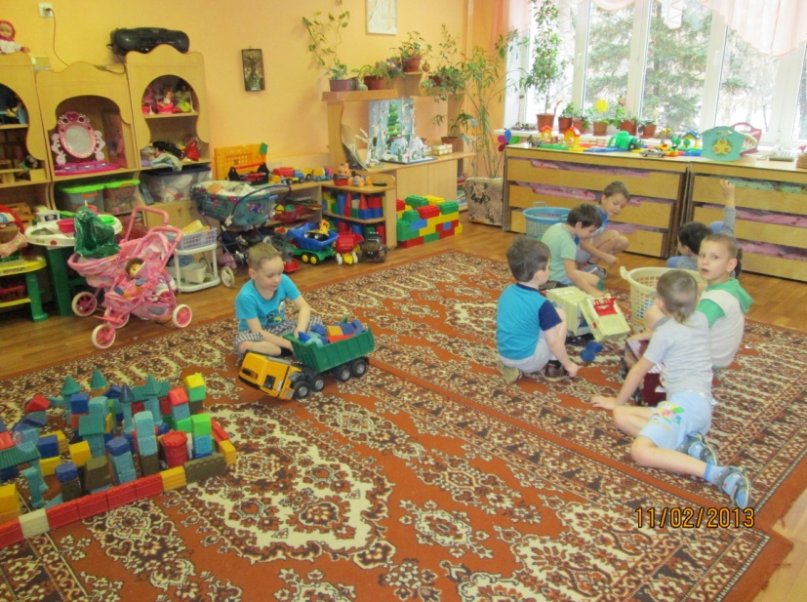
Конструирование

